Slide 1
Point Cloud Library
(PCL)

Slide 2
목차
Point Cloud?
Point Cloud Library?

Slide 3
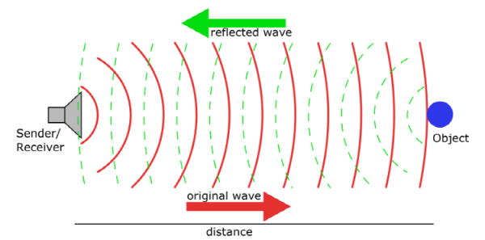
Point Cloud?
Point : RGB-D, Lidar로 얻어진 거리 값
  RGB-D 센서, Lidar 센서들이 물체에 빛/신호를 보냄
  물체로 보낸 빛/신호가 돌아오는 시간 기록
  각 빛/신호당 거리 정보를 계산하여 하나의 점(Point)를 생성

Slide 4
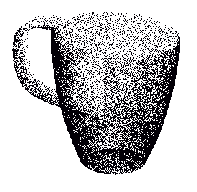
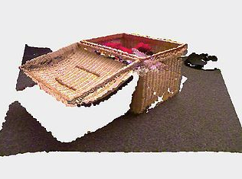
Point Cloud?
Point Cloud : 3차원 공간상에 퍼져있는 여러 점(Point)들의 집합(Set Cloud)
Lidar 센서로 수집된 Point Cloud
RGB-D 센서로 수집된 Point Cloud

Slide 5
Point Cloud?
Point Cloud는 2D 이미지와 달리 깊이(z) 정보도 가지고 있음
N*3 Numpy(넘파이) 배열로 표현
  Numpy : 행렬이나 일반적으로 대규모 다차원 배열을 쉽게 처리 할 수 있도록 지원하는 파이썬의 라이브러리
센서에서 제공되는 추가 정보 유무에 따라 N*4 Numpy 배열로도 표현 가능
  Ex) Lidar 센서 (reflectance), RGB-D 센서 (Color)

Slide 6
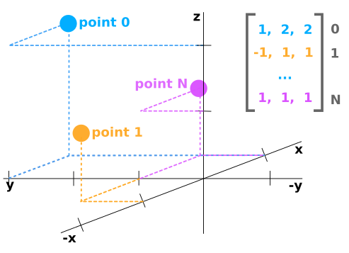
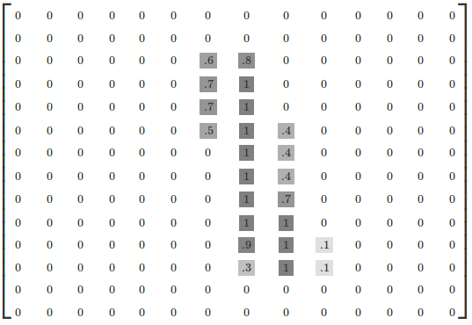
Point Cloud?
Image Data vs Point Cloud Data
Image Data
Point Cloud Data

Slide 7
Point Cloud?
Image Data에서 픽셀의 위치 정보는 항상 양수
  기준점 : 왼쪽 위
  좌표값 : 정수 표현
Point Cloud Data에서 점의 위치정보는 양수 또는 음수
  기준점 : 센서의 위치
  좌표값 : 실수 표현 (기준점의 앞/뒤 : x좌표, 기준점의 왼/오 : y좌표, 기준점의 위/아래 : z좌표)

Slide 8
Point Cloud Library?
Point Cloud Library : Point Cloud를 처리하기 위한 라이브러리
  Point cloud의 파일 저장, 읽기, 잡음제거, 정합, 군집화, 분류, Feature계산 등의 기능을 제공
  현재 PCL, PCL-python, Open3D, cilantro, pyPCD, Laspy, PCLpy 등의 라이브러리들이 사용
  일반적으로 PCL하면 2011년 Radu Bogdan Rusu, Steve Cousins에 의해 공개된 Library를 나타내기도 함

Slide 9
Point Cloud Library?
pcl_filters : 3D 점군 데이터에서 이상값과 노이즈 제거 등의 필터링
pcl_features : 점군 데이터로부터 3D 특징 추정 (feature estimation) 을 위한 수많은 자료 구조와 방법들
pcl_keypoints : Keypoint (or interest point) 을 검출하는 알고리즘 구현 (BRISK, Harris Corner, NARF, SIFT, SUSAN 등)
pcl_registration : 여러 데이터셋을 합쳐 큰 모델로 만드는 registration 작업 (ICP 등)
pcl_kdtree : 빠른 최근거리 이웃을 탐색하는 FLANN 라이브러리를 사용한 kdtree 자료 구조
pcl_octree : 점군 데이터로부터 계층 트리 구조를 구성하는 방법
pcl_segmentation : 점군으로부터 클러스터들로 구분하는 알고리즘들
pcl_sample_consensus : 선, 평면, 실린더 등의 모델 계수 추정을 위한 RANSAC 등의 알고리즘들
pcl_surface : 3D 표면 복원 기법들 (meshing, convex hulls, Moving Least Squares 등)
pcl_range_image : range image (or depth map) 을 나타내고 처리하는 방법
pcl_io : OpenNI 호환 depth camera 로부터 점군 데이터를 읽고 쓰는 방법
pcl_visualization : 3D 점군 데이터를 처리하는 알고리즘의 결과를 시각화

Slide 10
Point Cloud Library?
Point Cloud Data Format
  *. asc , *. cl3 , *. clr , *. fls , *. fws , *. las , *. ptg , *. pts , *. ptx , *. txt , *. pcd , *. xyz 등의 여러 데이터 포맷으로 사용 가능
  일반적으로 사용되는 *. pcd포맷은 Header와 Data 세션으로 나누어짐
    Header : 전체 포인트 수, 데이터 타입, 크기 등의 정보
    Data : x,y,z 또는 x,y,z + 추가정보

Slide 11
Point Cloud Library
# .PCD v.7 - Point Cloud Data file format VERSION .7 FIELDS x y z rgb SIZE 4 4 4 4 TYPE F F F F COUNT 1 1 1 1 WIDTH 213 HEIGHT 1 VIEWPOINT 0 0 0 1 0 0 0 POINTS 213 DATA ascii 0.93773 0.33763 0 4.2108e+06 0.90805 0.35641 0 4.2108e+06 0.81915 0.32 0 4.2108e+06 0.97192 0.278 0 4.2108e+06 0.944 0.29474 0 4.2108e+06 ...

Slide 12
참고 문헌
[별첨] PCL & PCD란 (100%) - Tutorial (gitbook.io)
얕은 Point cloud 지식 - 1 (tistory.com)

